Slide 1
Методические рекомендации по составлению рабочих программ педагогов образовательных организаций, реализующих образовательные программы дошкольного образования
ИМЦ
Красногвардейского района
2015

Slide 2
Методические рекомендации были предложены в ноябре 2012 года. Переработаны декабрь 2014.

Slide 3


Рабочая программа – документ?...
Рабочая программа педагога - является обязательным педагогическим документом
Разработчиками рабочей программы являются педагоги образовательной организации: воспитатель, музыкальный руководитель, инструктор по физической культуре, педагог-психолог, учителя - логопеды, учителя-
дефектологи и другие категории педагогов образовательной организации.
Рабочая программа - документ, разрабатываемый в целях определения объема, структуры и содержания образовательного процесса по определенному направлению или в данной конкретной группе.
Цель рабочей программы – планирование, организация и управление образовательным процессом.
Задачи рабочей программы – определение содержания объема, методических подходов с учетом особенностей образовательного процесса учреждения и контингента воспитанников в текущем учебном году.

Slide 4



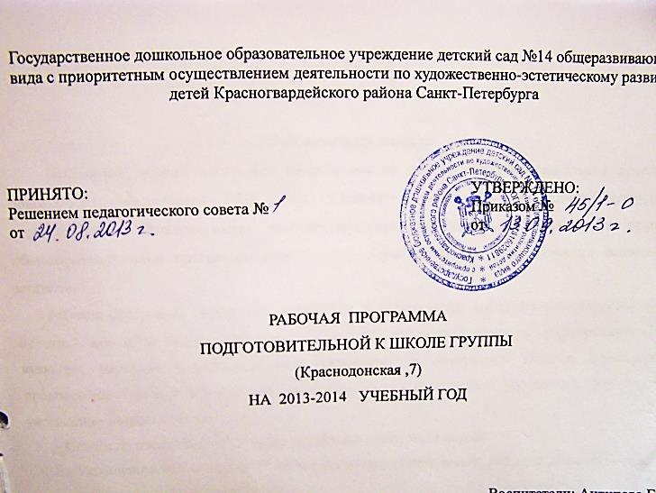
Основная общеобразовательная программа составляется на основе требований к результатам образования представленных в федеральном государственном образовательном стандарте образования.
федерального государственного образовательного стандарта
Разработка рабочей программы осуществляется педагогом на основе:
Основной общеобразовательной программы ДОУ
Разрабатывается – рабочей группой, конкретным специалистом учреждения (муз. руководитель, логопед, руковод. физического воспитания и т.д.)
Принимается на заседании органа самоуправления ДОУ в соответствии с Уставом.
Утверждается приказом руководителя ДОУ.

Slide 5

С целью реализации единого подхода к разработке и оформлению рабочей программы в образовательной организации целесообразно разработать Положение о рабочей программе (Приложение № 1) и обсудить его на заседании коллегиального органа образовательной организации.
Образовательная организация самостоятельно устанавливает сроки, на которые разрабатываются рабочие программы педагогов, данный вопрос отражается в Положение.
Рабочие программы педагогов, разработанные и оформленные в соответствии с утвержденным Положением, рассматриваются ежегодно (в начале учебного года) коллегиальным органом образовательной организации.

Slide 6


Возможны ли изменения и дополнения?
Образовательное учреждение может вносить изменения и дополнения в рабочие программы, рассмотрев их на заседании органа самоуправления.По итогам рассмотрения оформляется протокол. Орган самоуправления принимает решение «рекомендовать к использованию» или «принять» при последующем издании приказа образовательного учреждения об утверждении рабочих программ.
Составитель рабочей программы (специалист, педагог) может самостоятельно
дополнить перечень изучаемых тем, понятий в рамках раздела.
раскрыть содержание разделов, с той степенью конкретизации, которая отвечает требованиям образовательного учреждения.
устанавливать последовательность подачи материала (например, с учетом структуры используемого учебно-методического комплекта).
корректировать объем времени, исходя из дидактической значимости, степени сложности усвоение материала воспитанниками.

Slide 7


Рабочая программа. Структура
В соответствии с государственным образовательным стандартом рабочие программы разрабатываются на основе требований к результатам освоения основной образовательной программы ДОУ, с учетом основных направлений программы, включенных в структуру основной образовательной программы.
- Титульный лист (Приложение № 2).
- Целевой раздел (пояснительная записка; целевые ориентиры освоения воспитанниками образовательной программы).
- Содержательный раздел (содержание образовательной работы, перспективное тематическое (комплексно-тематическое) планирование, модель организации образовательного процесса, формы работы и др.).
- Организационный раздел (условия реализации образовательной программы дошкольного образования ).

Slide 8




Целевой раздел рабочей программы
Пояснительная записка включает:
-Цели, задачи, решаемые при реализации рабочей программы с учетом образовательной организации и группы;
принципы и подходы к формированию рабочей программы;
краткая психолого-педагогическая характеристика особенностей психофизиологического развития детей группы;
нормативно-правовые документы или программно-методические материалы, на основании которых разработана данная рабочая программа.
Сроки реализации рабочей программы;
Целевые ориентиры освоения воспитанниками образовательной программы определяются в соответствии с реализуемой образовательной программой дошкольного образования (реализуемым этапом), возрастом детей, индивидуальными особенностями и возможностями каждого воспитанника.

Slide 9
Содержательный раздел рабочей программы включает:
Комплексно-тематическое планирование по пяти образовательным областям (на учебный год, в т.ч. с учетом деятельности образовательной организации в летний период):
социально-коммуникативное развитие
познавательное развитие
речевое развитие
художественно-эстетическое развитие
физическое развитие
В группах компенсирующей и комбинированной направленности включается содержание коррекционной работы, предусмотренное адаптированной образовательной программой для воспитанников с ОВЗ, которое основывается на рекомендациях специалистов психолого-медико-педагогического консилиума образовательной организации.
Формы взаимодействия с родителями (законными представителями) воспитанников.

Slide 10
Целевой раздел рабочей программы
Пояснительная записка включает:
-Цели, задачи, решаемые при реализации рабочей программы с учетом образовательной организации и группы;
принципы и подходы к формированию рабочей программы;
краткая психолого-педагогическая характеристика особенностей психофизиологического развития детей группы;
нормативно-правовые документы или программно-методические материалы, на основании которых разработана данная рабочая программа.
Сроки реализации рабочей программы;
Целевые ориентиры освоения воспитанниками образовательной программы определяются в соответствии с реализуемой образовательной программой дошкольного образования (реализуемым этапом), возрастом детей, индивидуальными особенностями и возможностями каждого воспитанника.

Slide 11
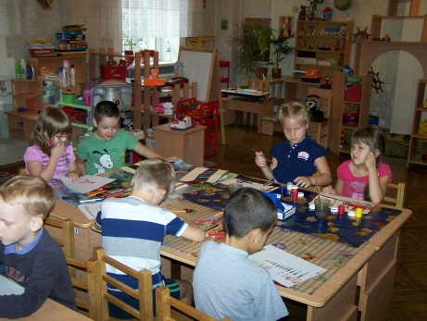
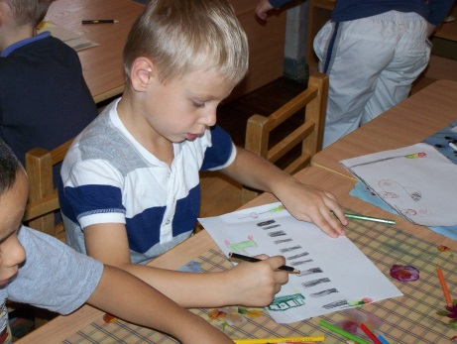



Организационный раздел рабочей программы
В организационном разделе необходимо отразить структуру реализации образовательного процесса:
непрерывную непосредственно образовательную деятельность;
совместную образовательную деятельность,
самостоятельную деятельность детей;
формы образовательной деятельности;
реализуемые образовательные технологии,
режим дня,
образовательную нагрузку) в соответствии с требованиями
СанПиН 2.4.1.3049-13.
Условия реализации программы:
методическое обеспечение образовательного процесса (по образовательным областям),
разработка индивидуального образовательного маршрута,
создание развивающей предметно-пространственной среды, другие условия

Slide 12
Рекомендации к оформлению примерного Положения о рабочей программе педагога образовательной организации, реализующей образовательные программы дошкольного образования.
1.Общие положения
2.Порядок разработки и утверждения рабочей программы педагога
З.Корректировка рабочей программы педагога
4. Оформление и хранение рабочей программы педагога.
4.1. Рекомендуется оформление и набор текста рабочей программы на компьютере. Текст набирается в редакторе WordforWindows шрифтом TimesNewRoman, кегль 12-14, межстрочный интервал одинарный, переносы в тексте не ставятся, выравнивание по ширине, абзац 1,25 см, поля со всех сторон 2 см; центровка заголовков и абзацы в тексте выполняются при помощи средств Word, листы формата А4. Таблицы вставляются непосредственно в текст.
4.2. В течение учебного года рабочая программа педагога находится на его рабочем месте. По истечении срока реализации рабочая программа хранится в документах образовательной организации 5 лет (на бумажном носителе).

Slide 13
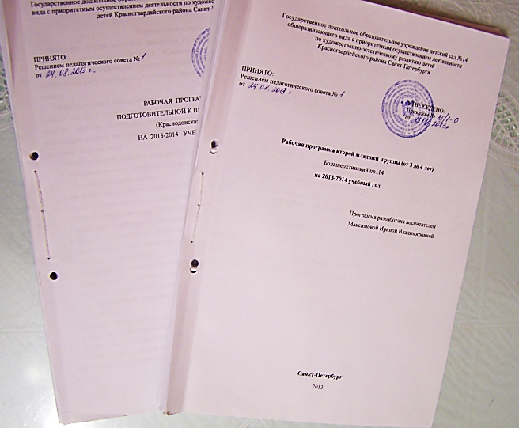
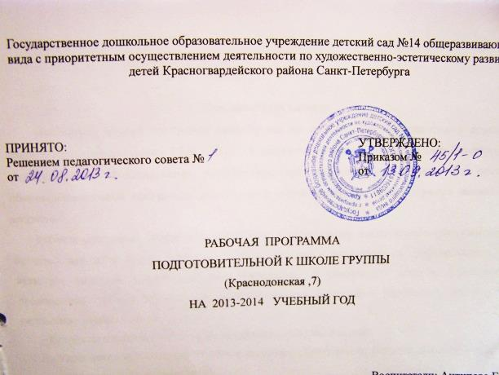
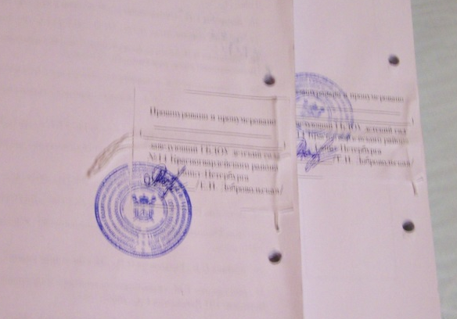

Титульный лист
Титульный лист включает:
1. Полное наименование образовательного учреждения (в соответствии с Уставом).
2. Наименование «Рабочая программа» воспитателя группы________________________
3. Ф.И.О. педагога.
4. Грифы рассмотрения, согласования (с указание номера протокола и даты рассмотрения)
и утверждение рабочей программы (с указанием номера приказа и подписи руководителя образовательного учреждения).
6. Название города.
7. Год составления программы.
Рабочую программу прошиваем по всем правилам: нумеруем страницы,
печать, подпись руководителя.

Slide 14


Приложение № 3
I. ЦЕЛЕВОЙ РАЗДЕЛ
1. Пояснительная записка
Рабочая программа группы …….. разработана на основе образовательной программы ДОО №…….. ,
утвержденной …………………
Рабочая программа разработана на период 2014-2015 учебного года (с 01.09.2014 по 30.06.2015 года).
При разработке программы учитывался контингент детей группы (краткая характеристика воспитанников группы).
Цель программы:
Задачи:
2. Целевые ориентиры

Slide 15
II. СОДЕРЖАТЕЛЬНЫЙ РАЗДЕЛ
Описание образовательной деятельности в соответствии с направлениями развития ребенка, представленными в пяти образовательных областях.
2. Описание вариативных форм, способов, методов и средств реализации програмы с учетом возрастных и индивидуальных особенностей воспитанников.
3. Описание образовательной деятельности по профессиональной коррекции нарушений развития детей в случае, если эта работа предусмотрена ОП.
Должны быть представлены:
а) особенности образовательной деятельности разных видов и культурных практик;
б) способы и направления поддержки детской инициативы;
в) особенности взаимодействия педагогического коллектива с семьями воспитанников;
г) иные характеристики содержания ОП, наиболее существенные с точки зрения авторов .

Slide 16

Оглавление
II | Содержательный раздел | Стр.
2.1 | Содержание образовательной деятельности с детьми
2.1.1. | Особенности организации образовательного процесса по образовательной области «Физическое развитие»
2.1.2. | -//- //- «Социально-коммуникативное развитие»
2.1.3. | -//- //- «Речевое развитие»
2.1.4. | -//- //- «Познавательное развитие»
2.1.5. | -//- //- «Художественно-эстетическое развитие»
2.2 | Содержание коррекционно-развивающей деятельности
2.3 | Особенности взаимодействия педагогического коллектива с семьями воспитанников
P.S При необходимости могут быть добавлены дополнительные разделы.

Slide 17
III. ОРГАНИЗАЦИОННЫЙ РАЗДЕЛ
  1. Описание материально-технического обеспечения ОП.
  2. Особенности организации развивающей предметно-пространственной среды.
  3. Обеспеченность методическими материалами и средствами обучения и воспитания.
4. Распорядок и /или режим дня, особенности традиционных событий, праздников, мероприятий.

Slide 18
Оглавление
II | Организационный раздел | Стр.
3.1. | Организация образовательного процесса.
3.2. | Материально-техническое обеспечение образовательного процесса.
3.2.1 | Особенности организации развивающей предметно-пространственной среды.
3.2.2 | Обеспеченность методическими материалами и средствами обучения и воспитания.
P.S При необходимости могут быть добавлены дополнительные разделы.

Slide 19

3.1. Организация образовательного процесса
Ежедневная организация жизни и деятельности детей строится на основе учета возрастных и индивидуальных особенностей воспитанников.
Режимы дня в группе разработаны на основе:
примерных режимов дня Примерной основной образовательной программы дошкольного образования «…» ;
санитарно-эпидемиологических правил и нормативов (СанПиН).
В группе разработаны режимы:
на холодный/теплый периоды года;
гибкий режим при неблагоприятных погодных условий для прогулок;
щадящий режимы для детей III-IV группы здоровья и перенесшим заболевание;
адаптационный режим для детей раннего возраста и т.д.

Slide 20

ОРГАНИЗАЦИЯ ЖИЗНЕДЕЯТЕЛЬНОСТИ ВОСПИТАННИКОВ В группе
Вид деятельности |  |  | Младшая группа
 |  |  | Время в режиме дня | Длительность
Самостоятельная деятельность, игра
Завтрак
занятия | Количество в неделю
 | Длительность занятий
 | Общая продолжительность организованной образовательной деятельности
Самостоятельная деятельность, игра
Подготовка к прогулке, прогулка
Обед
Сон
Полдник
Организация совместной игровой деятельности, самостоятельная деятельность
Дополнительное образование, досуги
Подготовка к прогулке, прогулка
Уход детей домой
Общий подсчет времени |  | На занятия
 |  | На прогулку
 |  | На игру и самостоятельную деятельность (без учета времени на прогулке )

Slide 21
В группе, в соответствии с ООП ДО, реализуется трехчастная модель образовательного процесса.
I. Совместная деятельность взрослого и ребенка |  |  | II. Самостоятельная деятельность детей | III. Взаимодействие с семьей
Занятия (организованная образовательная деятельность) | Образовательная деятельность в ходе режимных моментов | Индивидуальная работа с детьми
Детские виды деятельности с использованием разнообразных форм и методов работы. |  |  | Предметы, объекты окружающего мира, стимулирующие игровую, двигательную, познавательную, исследовательскую, изобразительную, музыкальную и коммуникативную активность детей. | Психолого-педагогическое просвещение. Сотрудничество. Непосредственное вовлечение родителей в образовательную деятельность, в том числе посредством создания совместных образовательных проектов.

Slide 22
Образовательная деятельность строится на использовании личностно-ориентированных технологий, направленных на партнерство, сотрудничество, сотворчество педагога и ребенка.
Совместная взросло-детская деятельность (индивидуальная, подгрупповая и групповая формы организации образовательной работы с воспитанниками) | Свободная деятельность воспитанников в условиях созданной педагогами, в том числе совместно с детьми, разнообразной, гибко меняющейся предметно-развивающей образовательной среды. Мотивированная педагогом деятельность воспитанников, направленная на решение задач, связанных с интересами других людей (помощь в быту, создание подарка и др.)
субъектная (партнерская, равноправная) позиция взрослого и ребенка (не «над», а рядом, вместе); диалогическое (а не монологическое) общение взрослого с детьми; партнерская форма организации образовательной деятельности (возможность свободного размещения, перемещения, общения детей и др.); продуктивное взаимодействие (сотрудничество, со-творчество, «созидание продукта») ребенка со взрослыми и сверстниками; взрослый участвует в выполнении определенной части работы; больше «координатор» организации детских открытий, чем непосредственный источник информации. | обеспечивает выбор каждым ребенком деятельности по интересам; позволяет ему взаимодействовать со сверстниками или действовать индивидуально; содержит в себе проблемные ситуации и направлена на самостоятельное решение ребенком разнообразных задач; позволяет на уровне самостоятельности освоить (закрепить, апробировать) материал, изучаемый в совместной деятельности со взрослым.

Slide 23

Максимально допустимый объем образовательной нагрузки в группе соответствует санитарно-эпидемиологическим правилам и нормативам. (сколько?)
В соответствии с СанПиН разработано расписание организованной образовательной деятельности (или занятий; занятие как «занимательное дело», «продуктивная деятельность»), проводимой педагогами с детьми (при работе по пятидневной неделе), включая реализацию дополнительных образовательных программ.
Занятия физкультурно-оздоровительного и эстетического цикла занимают не менее 50% общего времени, отведенного на непосредственно образовательную деятельность.

Slide 24

Модель организации занятий (организованной образовательной деятельности)
Деятельность воспитателя | Деятельность ребенка
Создание проблемной ситуации. | Возникновение состояния «ХОЧУ».
Совместное определение проблем, выдвижение гипотез по их решению, обсуждение и составление плана деятельности.
Координация самостоятельного поиска. | Самостоятельный поиск.
Совместное обсуждение итогов, выдвижение новых проблем.
Определение новых целей. | Возникновение интереса к предстоящей новой деятельности.
Взаимодействие, со-трудничество, со-творчество !!!

Slide 25
Модель организации воспитательно-образовательного процесса в детском саду на день
Младший дошкольный возраст
Линии развития ребенка | 1-ая половина дня | 2-ая половина дня
Физическое развитие и оздоровление | Приём детей на воздухе в теплое время года. Утренняя гимнастика (подвижные игры, игровые сюжеты). Гигиенические процедуры (обширное умывание…). Закаливание в повседневной жизни (облегченная одежда в группе, одежда по сезону на прогулке; обширное умывание, воздушные ванны). Физкультминутки на занятиях. Физкультурные занятия. Двигательная активность на прогулке… | Бодрящая гимнастика после сна. Закаливание (воздушные ванны, ходьба босиком). Ритмическая гимнастика. Физкультурные досуги, игры и развлечения. Самостоятельная двигательная деятельность. Прогулка (индивидуальная работа по развитию движений)…
Познавательное развитие | Занятие (или ООД). Дидактические и развивающие интеллектуальные игры. Беседы. Целевые прогулки. Наблюдения, игры- экспериментирования… | Дидактические и развивающие интеллектуальные игры. Досуги. Индивидуальная работа…
(Таким образом можно прописать и другие ОО)

Slide 26

3.2. Материально-техническое обеспечение образовательного процесса
Материально-техническое обеспечение образовательного процесса в группе соответствуют государственным и местным требованиям и нормам.
Образовательный процесс в группе организуется в соответствии с:
санитарно-эпидемиологическими правилами и нормативами;
правилами пожарной безопасности;
требованиями, предъявляемыми к средствам обучения и воспитания детей дошкольного возраста (учет возраста и индивидуальных особенностей развития детей);
требованиями к оснащенности помещений развивающей предметно-пространственной средой;
требованиями к материально-техническому обеспечению программы (учебно-методический комплект, оборудование, оснащение (предметы).

Slide 27

Особенности организации развивающей предметно-пространственной среды.
Развивающая предметно-пространственная среда обеспечивает:
максимальную реализацию образовательного потенциала пространства Группы.
материалов, оборудования и инвентаря для развития детей дошкольного возраста в соответствии с особенностями данного возрастного этапа, охраны и укрепления их здоровья, учета особенностей детей.
Педагоги самостоятельно определяют средства обучения, в том числе технические, соответствующие материалы (в том числе расходные), игровое, спортивное, оздоровительное оборудование, инвентарь, необходимые для реализации Программы.
Развивающая предметно-пространственная среда обеспечивает:
реализацию образовательной программы;
необходимые условия для коррекции недостатков речевых нарушений воспитанников с ФФН и ОНР;
учет национально-культурных, климатических условий, в которых осуществляется образовательная деятельность;
развитие, стимулирование различных видов детской деятельности: игровой, познавательной, исследовательской активности, экспериментирования с доступными детям материалами, творческой активности всех воспитанников.

Slide 28
Развивающая предметно-пространственная среда обеспечивает возможность:
общения и совместной деятельности детей,
детей и взрослых,
двигательной активности детей,
возможности для уединения.
Развивающая предметно-пространственная среда отражает содержание образовательных областей:
социально-коммуникативное развитие;
познавательное развитие;
речевое развитие;
художественно-эстетическое развитие;
физическое развитие.
Развивающая предметно-пространственная среда в группах строится с учетом комплексно-тематического принципа построения воспитательно-образовательного процесса, является подвижной (в ней отражается тема проживания) и включает сотворчество воспитателя с детьми в оформлении группы.

Slide 29
Функциональное использование и оснащение помещений ДОО
Вид помещения/ функциональное назначение | Оснащение
Групповые комнаты: организация совместной образовательной деятельности с детьми; самостоятельная детская деятельность. | Центр речевой активности. Центр игры (ранний возраст)/Центр творческих игр (дошкольный возраст). Центр сенсорного развития (ранний возраст)/ Центр логико-математического развития (дошкольный возраст). Центр природы и экспериментирования. Центр изобразительной деятельности (ранний возраст)/ Центр изобразительного творчества (дошкольный возраст). Центр строительных игр (ранний возраст)/ Центр строительно-конструктивных игр (дошкольный возраст). Центр музыкальной деятельности. Центр двигательной активности.
P.S. Таким образом дать характеристику другим функциональным помещениям (групповая приемная, физкультурный и музыкальный залы, методический кабинет, библиотека, кабинет учителя-логопеда и т.д.)

Slide 30
Обеспеченность образовательного процесса ТСО
Технические средства ГБДОО | Группа… | Кабинет логопеда | Игротека
Телевизор
Мультимедийный проектор
Интерактивная доска
Интерактивный стол
Музыкальный центр
Ноутбук

Slide 31

  Обеспеченность методическими материалами и средствами обучения и воспитания.
Реализация основной образовательной программы дошкольного образования обеспечивается следующим методическим комплексом (МК):
I. Примерная основная образовательная программа дошкольного образования
2. Парциальные образовательные программы
1. Парциальная программа «…» | 2. Парциальная программа «…»
МК к ОП | МК к ОП
Методический комплекс
3. Адаптированная образовательная программа дошкольного образования

Slide 32



Спасибо за внимание.
В итоге: Рабочие программы должны обеспечивать достижение планируемых результатов освоения основной образовательной программы дошкольного учреждения с учетом требований федерального государственного образовательного стандарта.

